Slide 1

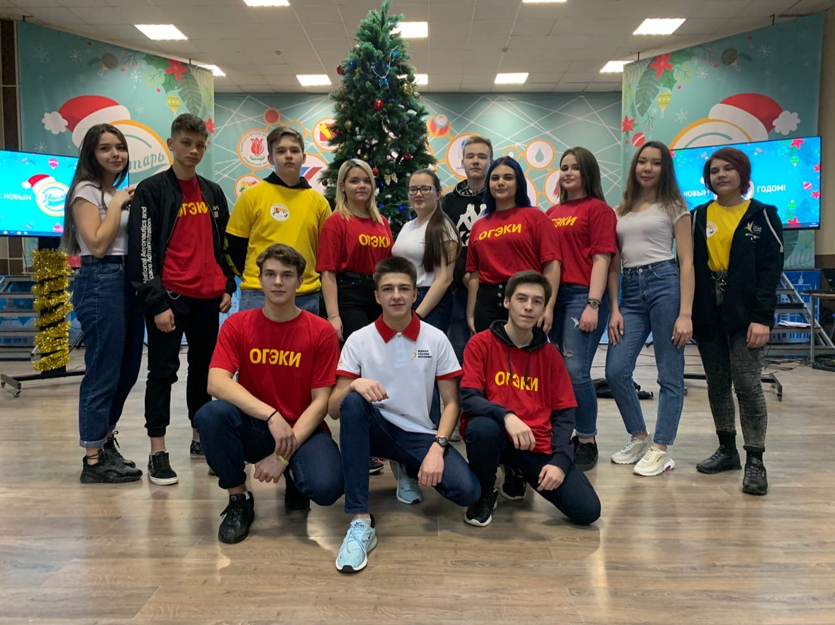
Социально-педагогический проект
«ПРОФЕССИОНАЛЬНАЯ ОРИЕНТАЦИЯ И НАСТАВНИЧЕСТВО СТУДЕНТОВ ЧЕРЕЗ ВОЛОНТЕРСКОЕ
СТУДЕНЧЕСКОЕ ОБЪЕДИНЕНИЕ»

Slide 2

Лишь по поступкам людей общество может судить об их добродетели.
К. Гельвеций
В хорошем поступке есть всегда и доброта и сила для его совершения.
Ш. Монтескье

Slide 3

Актуальность проекта
XXI век -век прагматизма и цифровизации
Новые компетенции молодежи
Молодой человек
ПРОФЕССИОНАЛЬНАЯ ОРИЕНТАЦИЯ И НАСТАВНИЧЕСТВО СТУДЕНТОВ ЧЕРЕЗ ВОЛОНТЕРСКОЕ
СТУДЕНЧЕСКОЕ ОБЪЕДИНЕНИЕ
Профессио-нальное воспитание
Интерес, мотивация и необходимость

Slide 4
ЦЕЛЬ ПРОЕКТА - профессиональная ориентация, профессиональное самоопределение и профессиональное воспитание студентов посредством волонтерской деятельности.
Волонтеры
ZET – настав-ники
(c 2000 г. р.)
Разные категории населения
попечительство
обслуживание
поддержка
социализация

Slide 5
Система наставничества
Обучение
волонтеров
Настав-ники
Адаптация волонтеров
Сопровождение волонтеров
Механизм реализации проекта
2 Модуль «Формирование культуры оказания социальной помощи и благотворительности»
1 Модуль: «Обучение волонтеров»
3 Модуль «Мониторинг результатов»

Slide 6
ЭФФЕКТИВНОСТЬ ПРОЕКТА
Количественные показатели:
Выявление 10 активных студентов для дальнейшей работы. Анализ статистики и пролонгированный анализ.
1.2 Повышение общественного внимания к тематике проекта на 10 %. Анализ статистических данных участия в мероприятиях проекта по развитию волонтерского движения и культуре оказания социальной помощи и т.д.
1.3 Тиражирование успешного опыта посредством выпуска рекламно-методических материалов. Экспертная оценка.
Качественные показатели:
Повышение мотивации подростков и молодежи
Формирование мета - компетенций у волонтеров
Повышение общего уровня культуры личности
Сплочение коллектива волонтерского объединения
Повышение уровня информированности общественности о деятельности волонтерского объединения

Slide 7
Показатель эффективности реализации
системы наставничества
ежегодное увеличение количества студентов волонтеров участвующих в движении, увеличение количества наставников-студентов и более широкий круг охвата различных групп населения.
Ключевые факторы успеха наставничества
востребованность студентов - волонтеров в настоящее время на уровне города и получение реального практического опыта профессиональной деятельности в ходе выполнения функций волонтеров и наставников-студентов
Возможность тиражирования практики
развитие волонтерского движения по нашему примеру для других образовательных организаций, ведущих обучение студентов по социально-гуманитарному направлению

Slide 8
Прогнозируемые результаты внедрения проекта
Вовлечение большого числа студентов в активную общественную жизнь и формирование активной общественной и гражданской позиции.
Увеличение числа публикаций и выступлений по пропаганде добровольческого движения, системы наставничества и достоинств профориентации.
Заинтересованность общественности социальными проблемами, проблемами нравственности, духовности, социального здоровья, взаимопомощи.
Организация большего количества деловых и иных игры, диспутов и других, культурно-эстетических, развлекательных и профилактических мероприятий.
Активное участие в пропаганде волонтерства и культуры оказания социальной помощи.
Снижение риска совершения асоциальных поступков и приобщение к общественно – полезным мероприятиям.

Slide 9
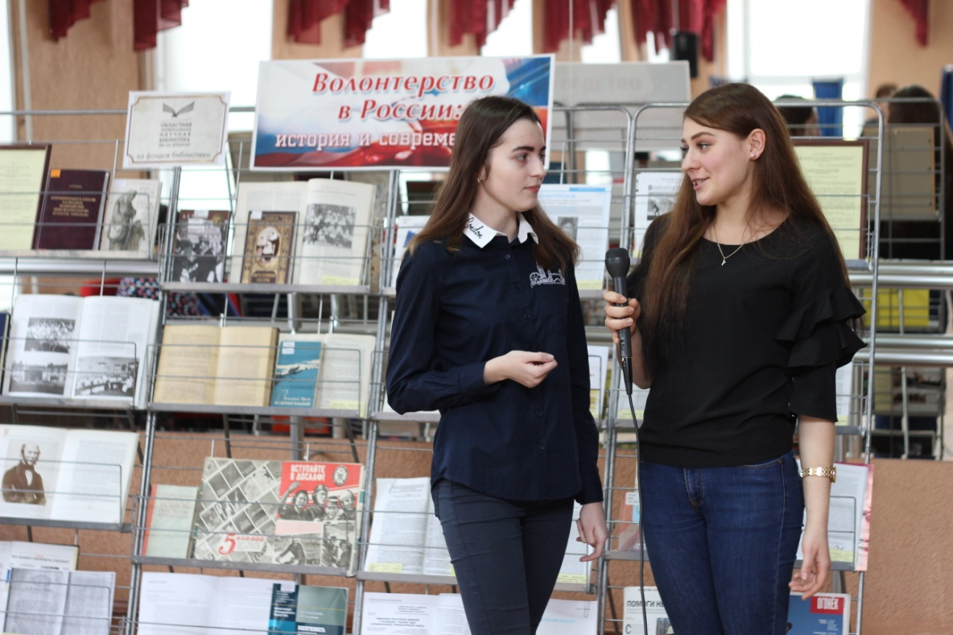
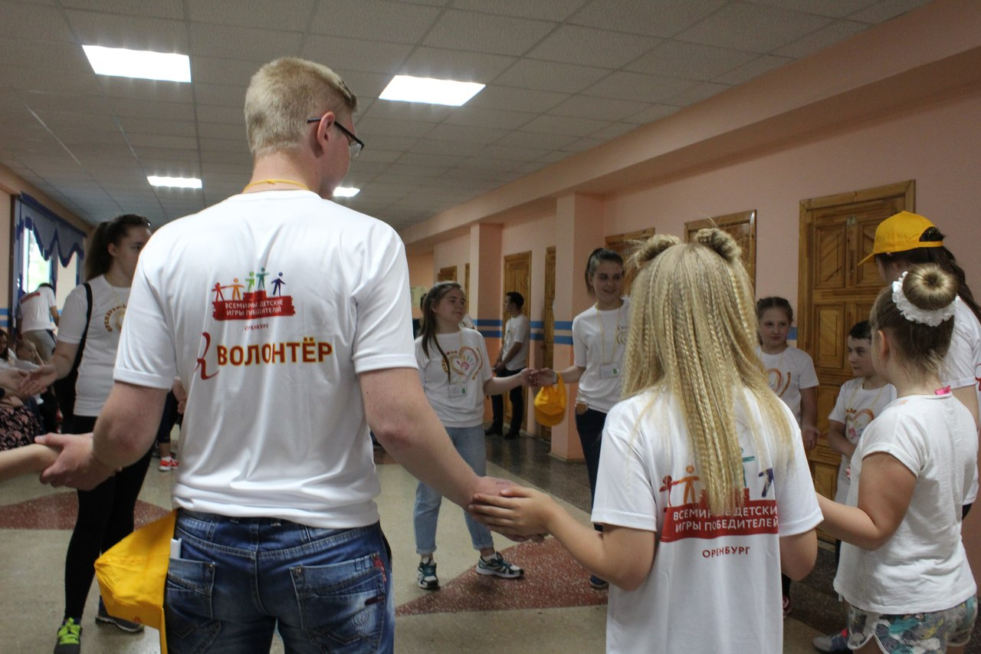

Slide 10
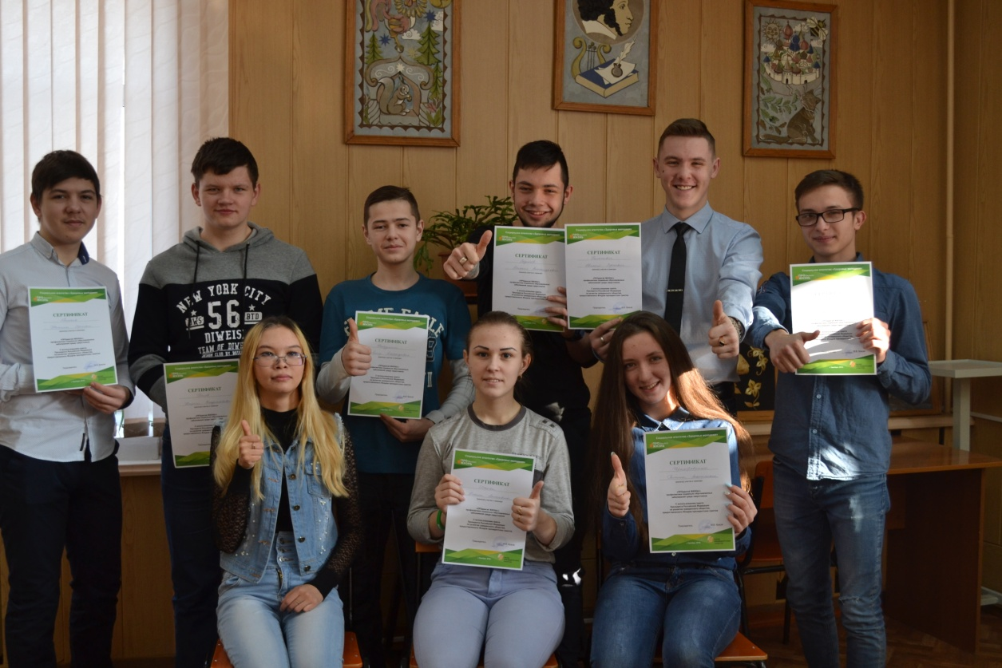
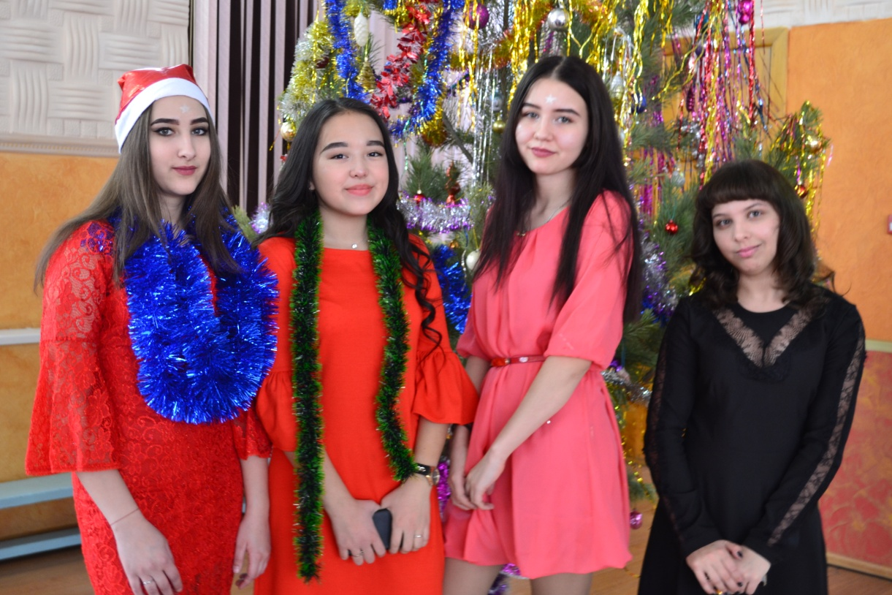

Slide 11
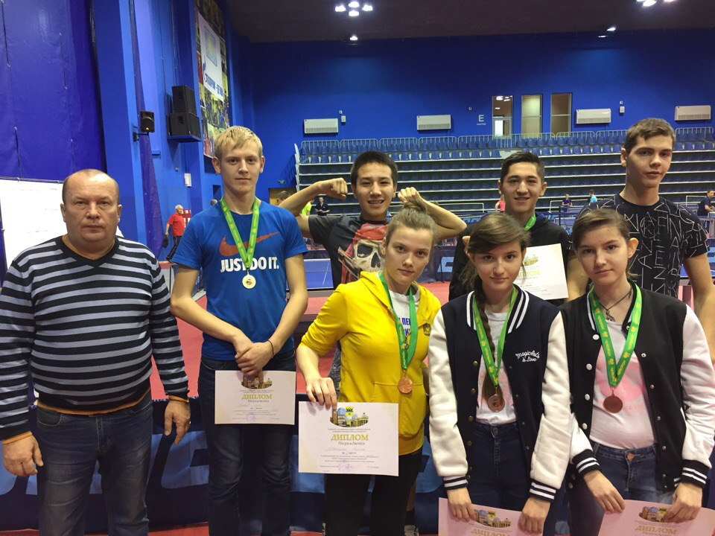
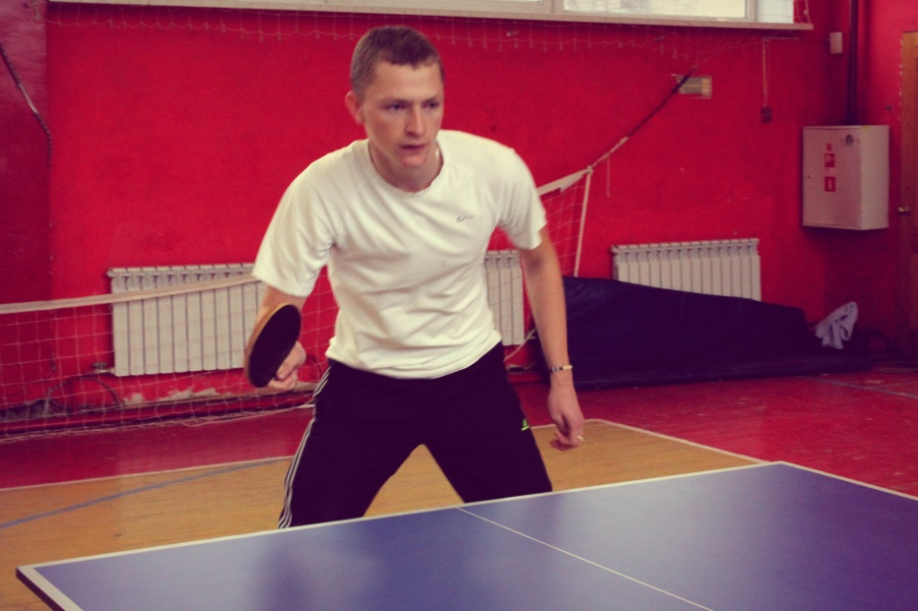
Мы открыты для сотрудничества со всеми благотворительными организациями! Давайте поможем друг другу!
Спасибо за внимание!

